Slide 1
配电柜维护保养培训
培训讲师：
培训日期：

Slide 2
01
培训目标及培训要求
02
配电柜-半年度检测维护
03
配电柜-年度维护保养

Slide 3
培训目标及培训要求
培训目标
本课程针对润泽科技数据中心运维团队人员进行，旨在使相关人员掌握低压开关柜的半年度、年度维护保养的操作流程以及安全注意事项等内容，以进一步提高润泽科技数据中心运维人员维护操作水平。
培训要求
该课程考核合格分数线为80分， 参训人员需要掌握低压快关柜设备维护保养所使用的工具及备件、相关操作步骤、安全注意事项等内容，确保维护操作人员熟知熟会。

Slide 4
01
培训目标及培训要求
02
配电柜-半年度检测维护
03
配电柜-年度维护保养

Slide 5
配电柜-半年度检测维护
半年度检测维护（先提条件及安全保障）
序号 | 准备工作及回退计划
1 | 经过相关领导及部门的变更审批流程；
2 | 通报监控值班人员。
3 | 穿戴必备的个人防护用品；
4 | 维护工作应至少2人配合进行，互相监护；
5 | MOP程序文档及维护记录表；
6 | 手动工具类，包括绝缘螺丝批组1套、扳手组1套、套筒组1套、手钳组1套；
7 | 卫生清洁工具，包括真空吸尘器1台、除尘毛刷1个、干抹布若干；
8 | 检测仪器仪表，包括温湿度计1个、万用表1个、钳流表1个、点温仪1个；
9 | 安全防护用品，包括长袖纯棉工作服、护目镜、安全鞋、隔音耳罩、防护手套；
10 | 维护作业过程中若发生异常，不可强行操作，应立即停止操作，对设备问题进行讨论、判定，采取恢复回退操作或隔离措施，待查明问题并修复完成后方可继续按照标准操作程序进行操作。

Slide 6
配电柜-半年度检测维护
半年度检测维护（运行环境检查）
序号 | 操作步骤
1 | 使用温湿度计测量机房环境温度，开关柜周围年平均温度应小于45℃；；
2 | 使用温湿度计测量机房环境湿度，开关柜周围年平均湿度应小于80%；
3 | 检查确认设备周边无杂物堆放，无易燃易爆物品；
4 | 检查机房内部没有异响、异味、孔洞、漏水等情况；
5 | 设备周围没有影响设备操作的杂物。

Slide 7
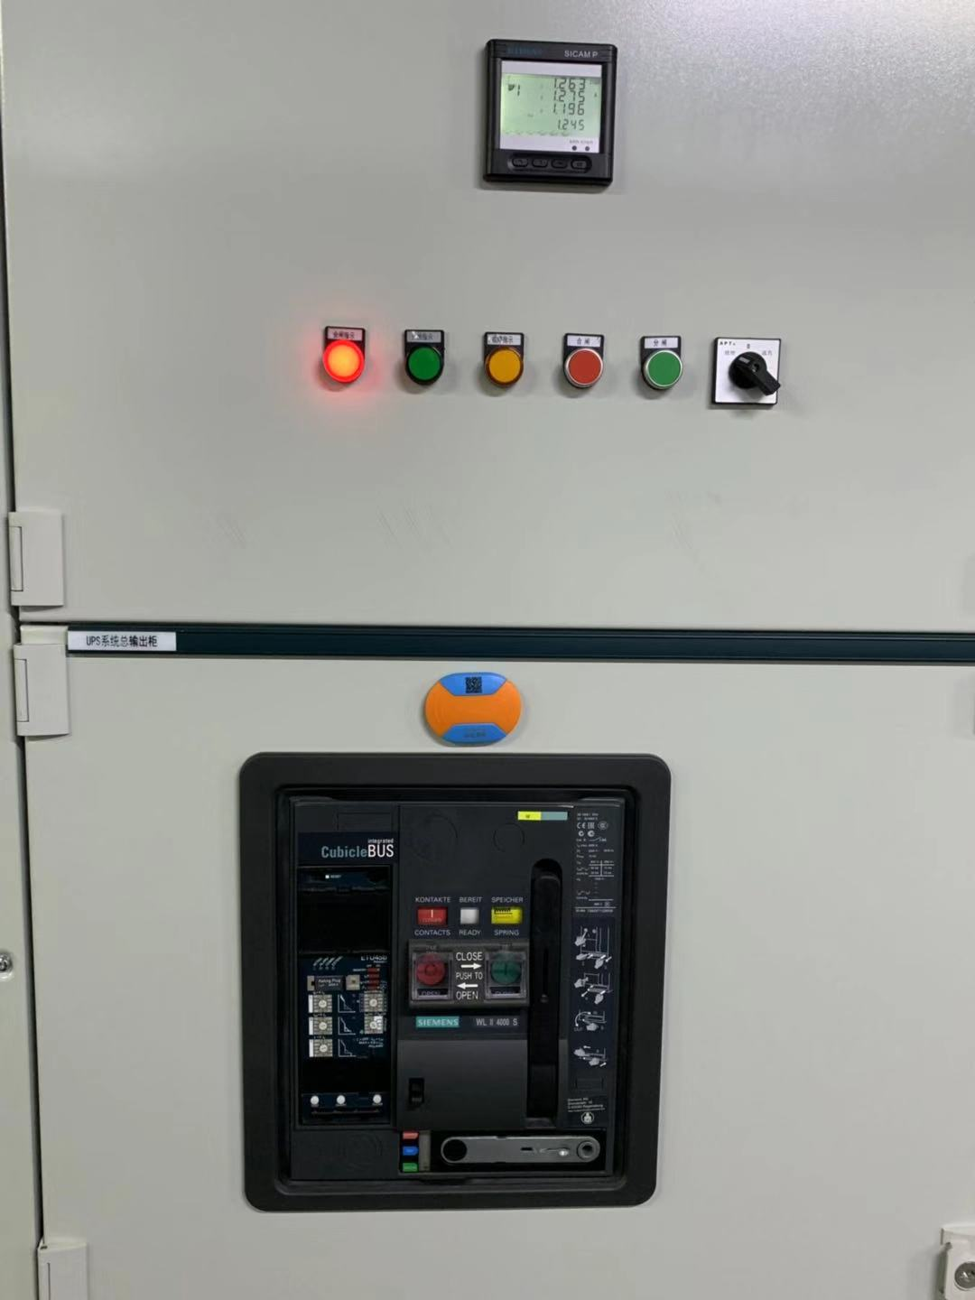
配电柜-半年度检测维护
半年度检测维护（设备外观检查）
序号 | 操作步骤
1 | 设备指示灯、仪表、控制按钮等无缺失、破损；
2 | 检查测试仪表基本功能正常，无异常情况； （切换电压、电流等数据显示，确认仪表工作状况正常）
3 | 设备表面无划痕、无油污；无变形、锈蚀情况；
4 | 检查设备标识无破损、模糊、脱落情况；
2
1
4
3

Slide 8
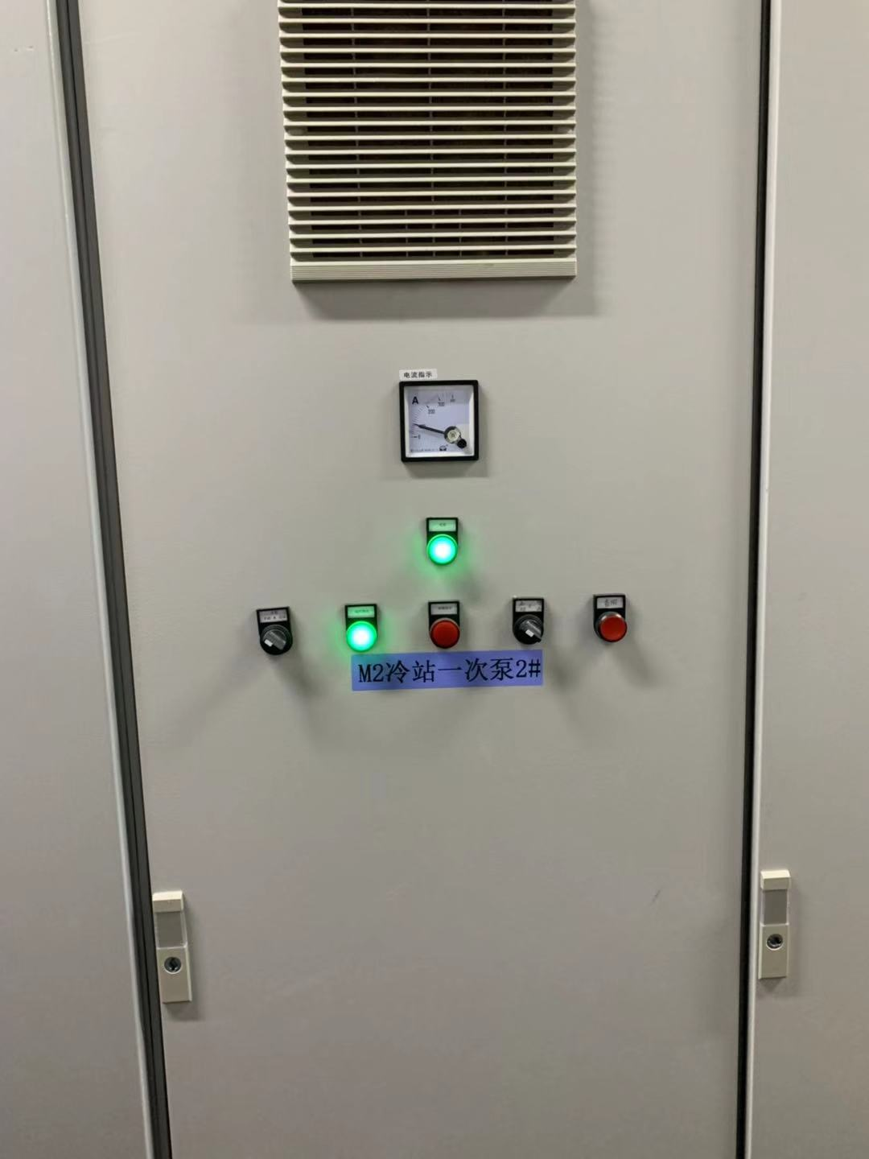
配电柜-半年度检测维护
半年度检测维护（状态指示及报警信息检查）
序号 | 操作步骤
1 | 检查所有开关间隔分/合状态和二次指示灯指示状态相对应；
2 | 检查所有开关间隔无异常状态及告警信息，控制模块保护值设定满足要求； （塑壳开关无TRIP位状态）
1
2

Slide 9
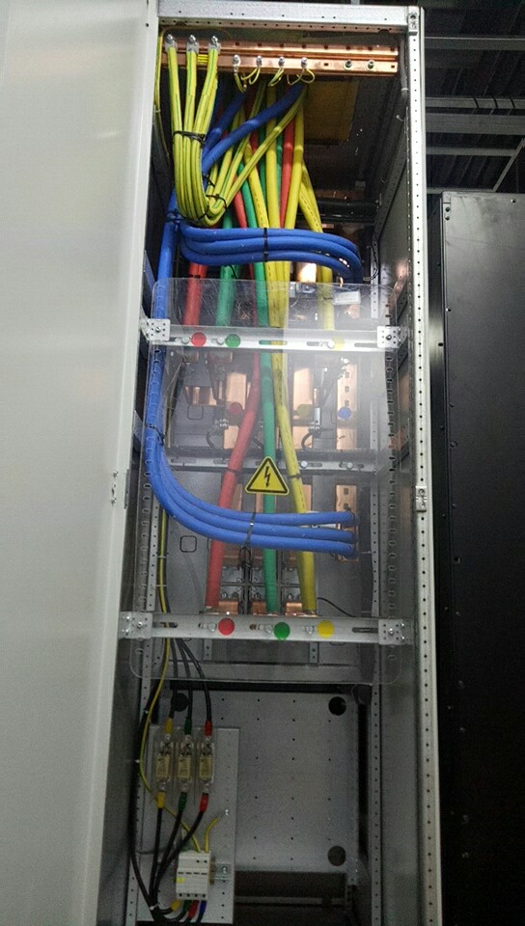
配电柜-半年度检测维护
半年度检测维护（设备防雷及接地检查）
1
序号 | 操作步骤
1 | 检查设备外壳、柜门等所有金属部位保护接地是否紧固、有效；
2 | 检查设备输入、输出回路地线连接是否紧固、有效；
3 | 检查设备防雷接地是否紧固、有效，防雷空开/保险是否闭合，SPD是否失效；
2
3

Slide 10
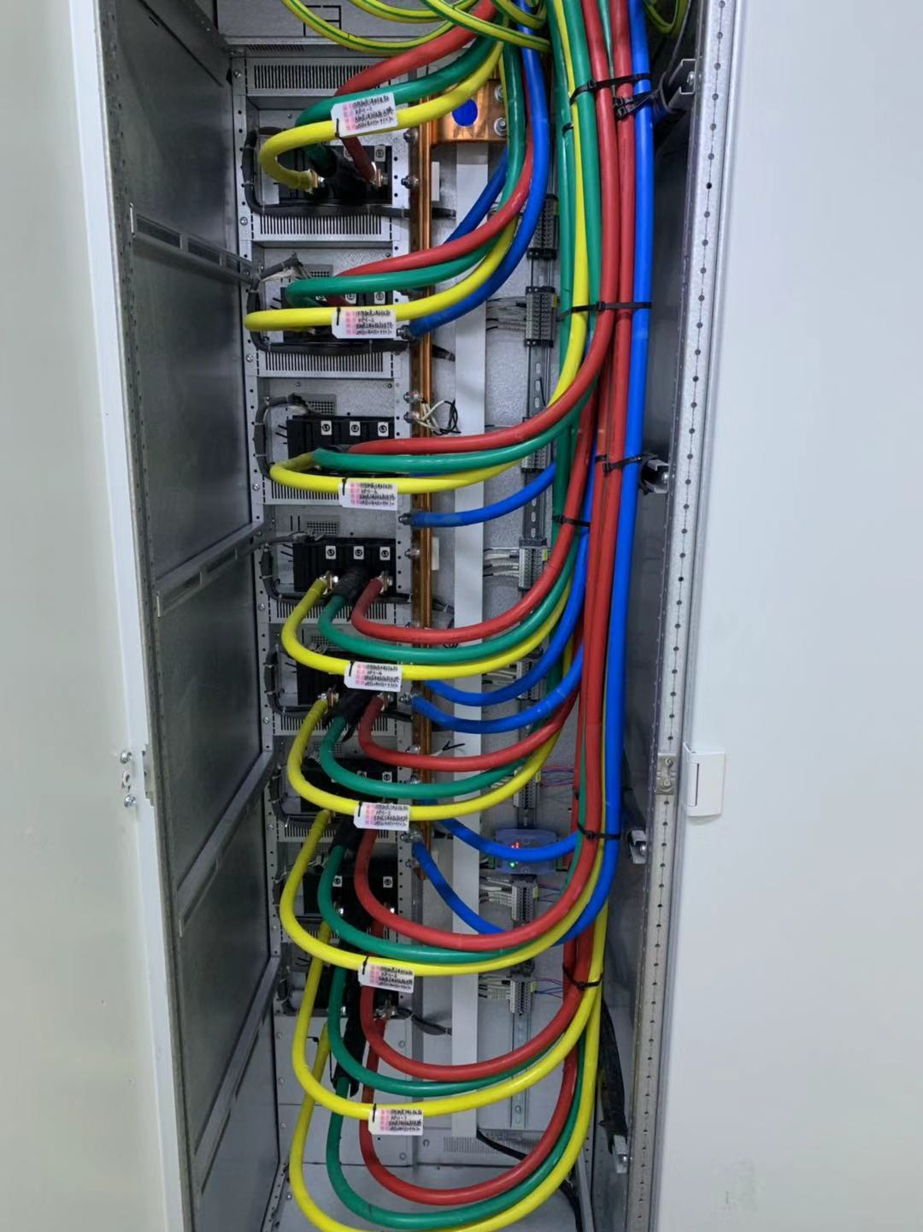
配电柜-半年度检测维护
半年度检测维护（设备运行参数检查）
序号 | 操作步骤
1 | 打开配电柜柜门；
2 | 使用万用表检测三相电压情况，比对设备仪表检测数据并进行记录； （电压：209~231V）
3 | 使用钳流表柔性软环测量工具检测三相电流，比对设备仪表检测数据并进行记录； （电流：≤80%系统额定电流）
2
3
1

Slide 11
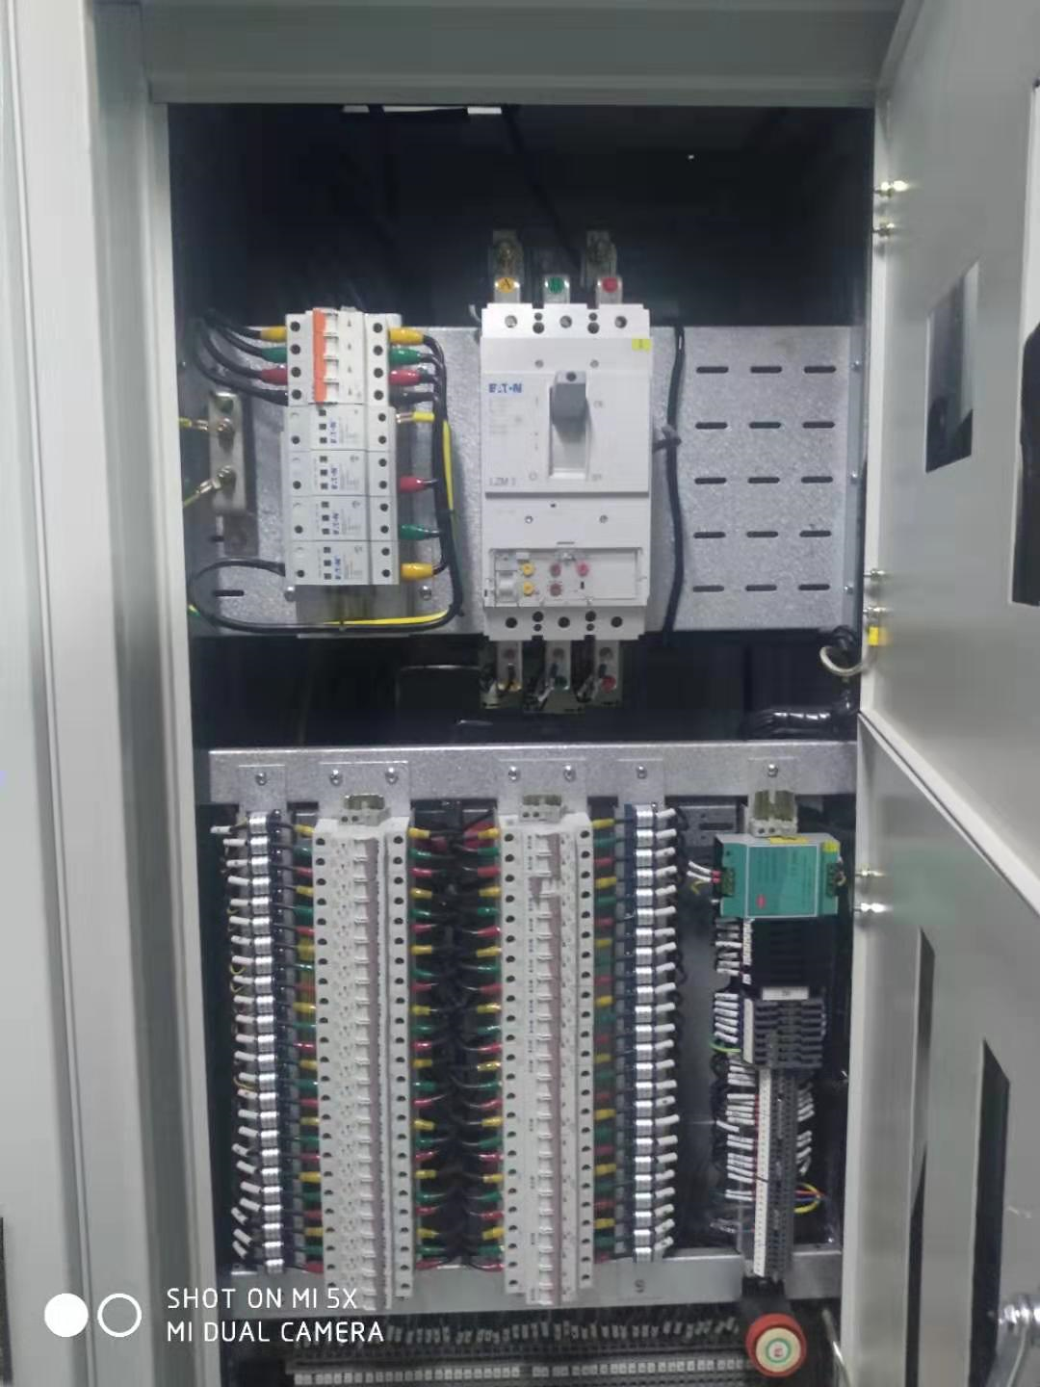
配电柜-半年度检测维护
半年度检测维护（设备组件检查）
序号 | 操作步骤
1 | 依次打开设备控制室柜门及后柜门；
2 | 查看设备保险无缺失，工作是否正常，熔断指示灯未亮起；
3 | 查看设备接线端子无松动、断开、拉弧现象；
4 | 查看设备互感器、继电器无拉弧、表面无裂痕等情况；
5 | 查看线缆、铜排紧固正常，绝缘支架外观完好、清洁；
1
5
4
2
3

Slide 12
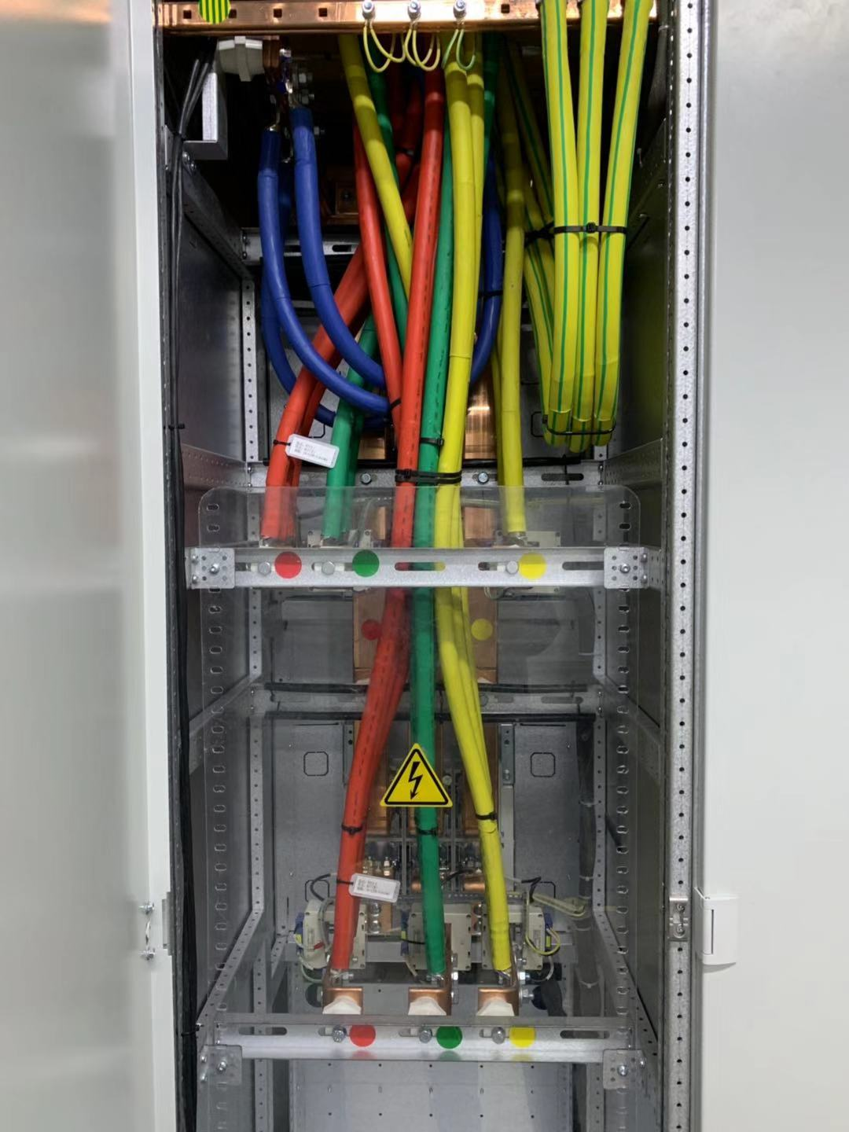
配电柜-半年度检测维护
半年度检测维护（设备温升检测）
序号 | 操作步骤
1 | 使用红外成像仪/点温仪，检查配电柜电气接点、铜排无异常温升情况；
1

Slide 13
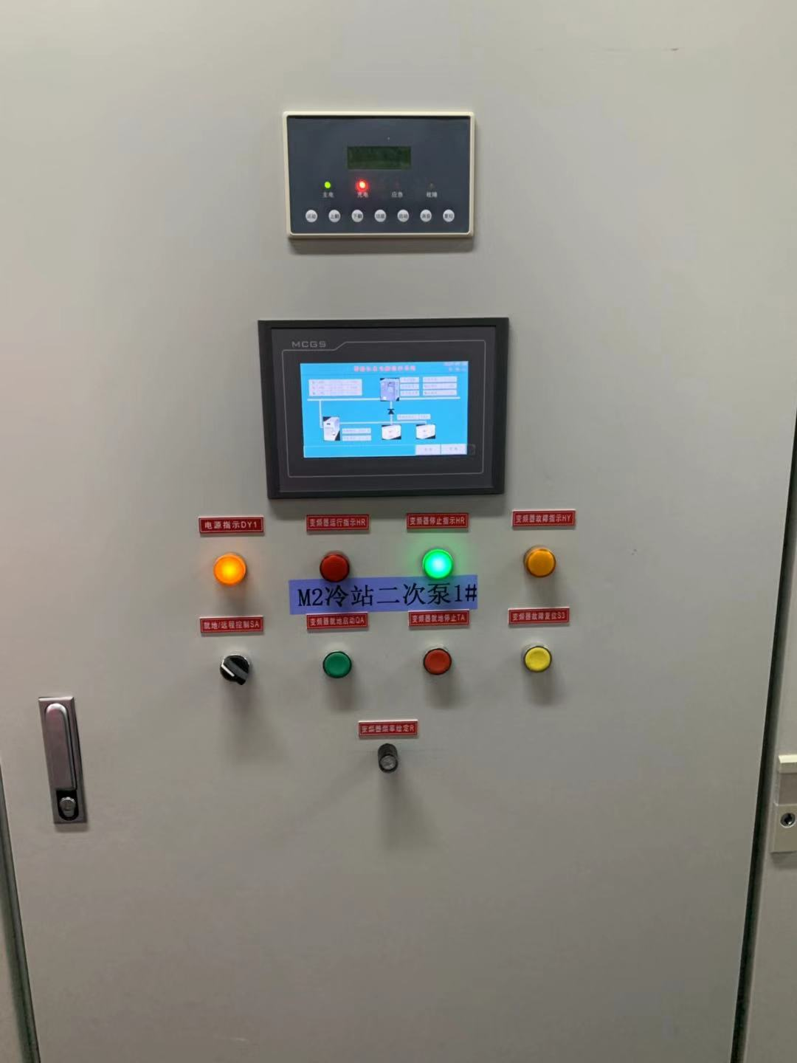
配电柜-半年度检测维护
半年度检测维护（设备表面卫生清洁）
序号 | 操作步骤
1 | 使用干抹布对设备表面进行卫生清洁工作，无明显灰尘。
2 | 维护测试完毕，回收清点工具，关闭柜门。
3 | 恢复设备标准运行状态；
4 | 拆除安全措施，清理现场；
5 | 维护作业完毕。

Slide 14
01
培训目标及培训要求
02
配电柜-半年度检测维护
03
配电柜-年度维护保养

Slide 15
配电柜-年度保养维护
年度检测维护（先提条件及安全保障）
序号 | 准备工作及回退计划
1 | 经过相关领导及部门的变更审批流程；
2 | 通报监控值班人员。
3 | 通报受到影响的机房用户。
4 | 穿戴必备的个人防护用品；
5 | 维护工作应至少2人配合进行，互相监护；

Slide 16
配电柜-年度保养维护
年度检测维护（工具、备件及回退计划）
序号 | 准备工作及回退计划
1 | MOP程序文档及维护记录表；
2 | 手动工具类，包括绝缘螺丝批组1套、扳手组1套、套筒组1套、手钳组1套；
3 | 卫生清洁工具，包括真空吸尘器1台、除尘毛刷1个、干抹布若干；
4 | 检测仪器仪表，包括温湿度计1个、万用表1个、钳流表1个、点温仪1个、500V绝缘摇表；
5 | 安全防护用品，包括长袖纯棉工作服、护目镜、安全鞋、防护手套、接地线、放电杆、LOTO锁具、警示牌、0.4KV验电器；
6 | 维护备件及耗材，包括DDG-A导电复合脂。
7 | 维护作业过程中若发生异常，不可强行操作，应立即停止操作，对设备问题进行讨论、判定，采取恢复回退操作或隔离措施，待查明问题并修复完成后方可继续按照标准操作程序进行操作。

Slide 17
配电柜-年度保养维护
年度检测维护（准备工作）
序号 | 操作内容
1 | 检查配电柜柜眉编号、供电间隔编号，确认维护对象；
2 | 在维护设备周边设置安全警示隔离；
3 | 完成以上操作内容，进行如下维护项；

Slide 18
配电柜-年度保养维护
年度检测维护（运行环境检查）
序号 | 操作内容
1 | 使用温湿度计测量机房环境温度，开关柜周围年平均温度应小于45℃；；
2 | 使用温湿度计测量机房环境湿度，开关柜周围年平均湿度应小于80%；
3 | 检查确认设备周边无杂物堆放，无易燃易爆物品；
4 | 检查机房内部没有异响、异味、孔洞、漏水等情况；
5 | 设备周围没有影响设备操作的杂物。

Slide 19
配电柜-年度保养维护
年度检测维护（外观检查）
2
序号 | 操作内容
1 | 设备指示灯、仪表、控制按钮等无缺失、破损；
2 | 检查测试仪表基本功能正常，无异常情况； （切换电压、电流等数据显示，确认仪表工作状况正常）
3 | 设备表面无划痕、无油污；无变形、锈蚀情况；
4 | 检查设备标识无破损、模糊、脱落情况；
1
4
3

Slide 20
配电柜-年度保养维护
年度检测维护（状态指示灯及报警信息检查）
序号 | 操作内容
1 | 检查所有开关间隔分/合状态和二次指示灯指示状态相对应；
2 | 检查所有开关间隔无异常状态及告警信息，控制模块保护值设定满足要求； （抽屉间隔：无TRIP位状态；框架断路器间隔：无故障指示灯点亮，“alarm”及“warning”状态指示未点亮）
1
2

Slide 21
配电柜-年度保养维护
年度检测维护（设备防雷及接地检查）
1
序号 | 操作内容
1 | 检查设备外壳、柜门等所有金属部位保护接地是否紧固、有效；
2 | 检查设备输入、输出回路地线连接是否紧固、有效；
3 | 检查设备防雷接地是否紧固、有效，防雷空开/保险是否闭合，SPD是否失效；
4 | 使用接地电阻测试仪，测试低压系统接地阻值。 （系统接地阻值：≤1Ω）
2
4
3

Slide 22
配电柜-年度保养维护
年度检测维护（运行参数检查）
序号 | 操作内容
1 | 打开配电柜后柜门；
2 | 使用万用表检测三相电压情况，比对设备仪表检测数据并进行记录； （电压：209~231V）
3 | 使用钳流表柔性软环测量工具检测三相电流，比对设备仪表检测数据并进行记录； （电流：≤80%系统额定电流）
2
3
1

Slide 23
配电柜-年度保养维护
年度检测维护（设备温升检查）
序号 | 操作内容
1 | 使用红外成像仪/点温仪，检查配电柜电气接点、铜排无异常温升情况；
1

Slide 24
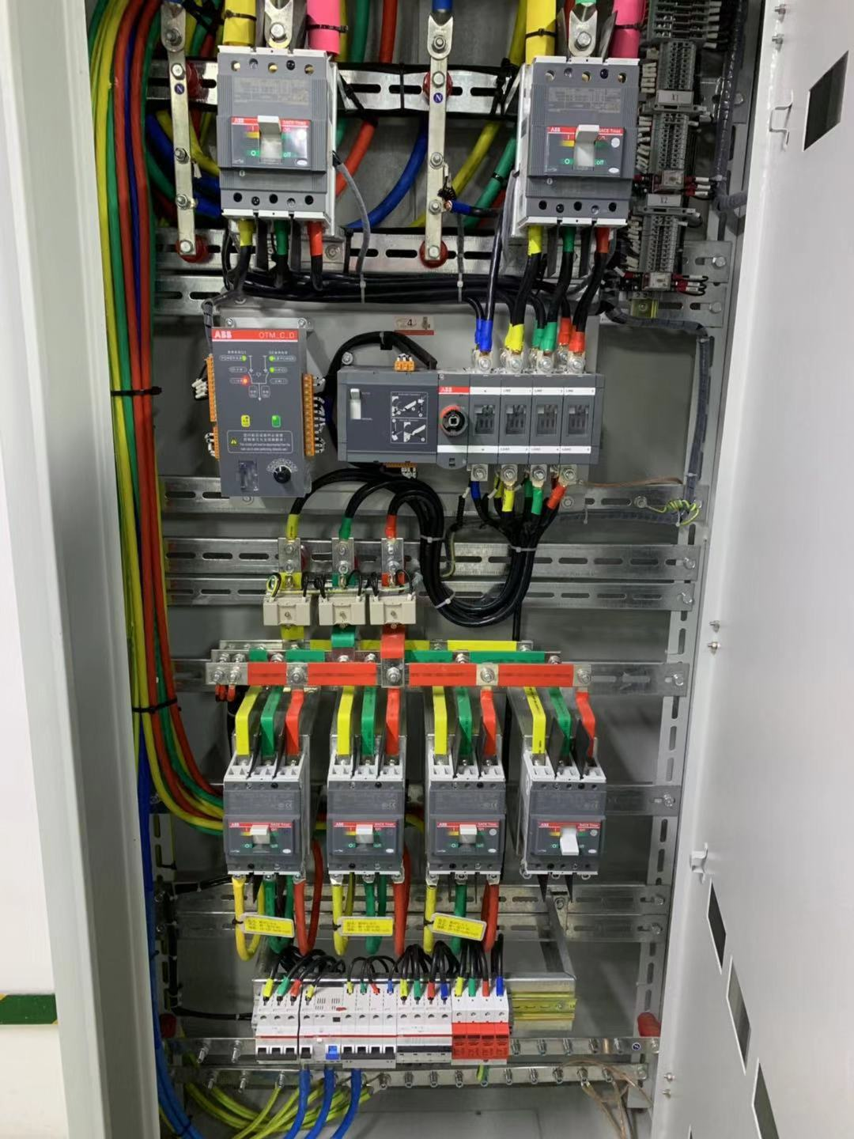
配电柜-年度保养维护
年度检测维护（设备停电操作）
序号 | 操作内容
1 | 依次分断配电柜分路开关； （详见“LX-BY-SOP-PD-12_1”）
2 | 主用配电柜检查设备供电是否自动切换至备用回路；
3 | 检查受影响设备是否自动重启；
4 | 备用回路配电柜只需确认下端设备运行是否正常；
5 | 对停电配电柜做好验电、放电、挂地线、隔离挂牌安全措施。

Slide 25
配电柜-年度保养维护
年度检测维护（设备组件检查）
序号 | 操作内容
1 | 依次打开设备控制室柜门及后柜门；
2 | 查看设备保险无缺失，工作是否正常，熔断指示灯未亮起；
3 | 查看设备接线端子无松动、断开、拉弧现象；
4 | 查看设备互感器、继电器无拉弧、表面无裂痕等情况；
5 | 查看线缆、铜排紧固正常，绝缘支架外观完好、清洁；
1
4
3
2
5

Slide 26
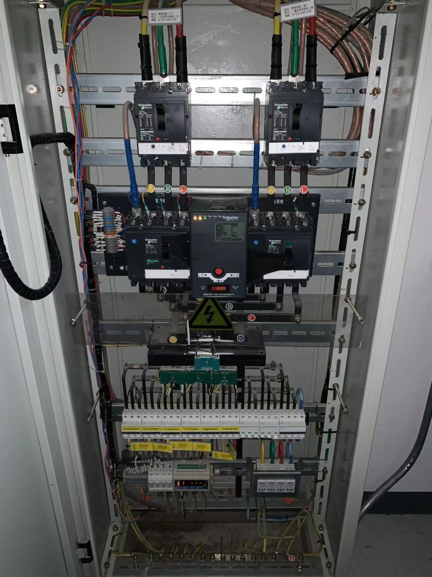
配电柜-年度保养维护
年度检测维护（设备连接紧固）
1
序号 | 操作内容
1 | 使用扳手对配电柜一次回路螺栓进行紧固、检查；
2 | 使用螺丝刀对配电柜二次回路连接端子进行紧固、检查；
3 | 使用扳手对配电柜基座、固定支架进行紧固、检查。
2
3

Slide 27
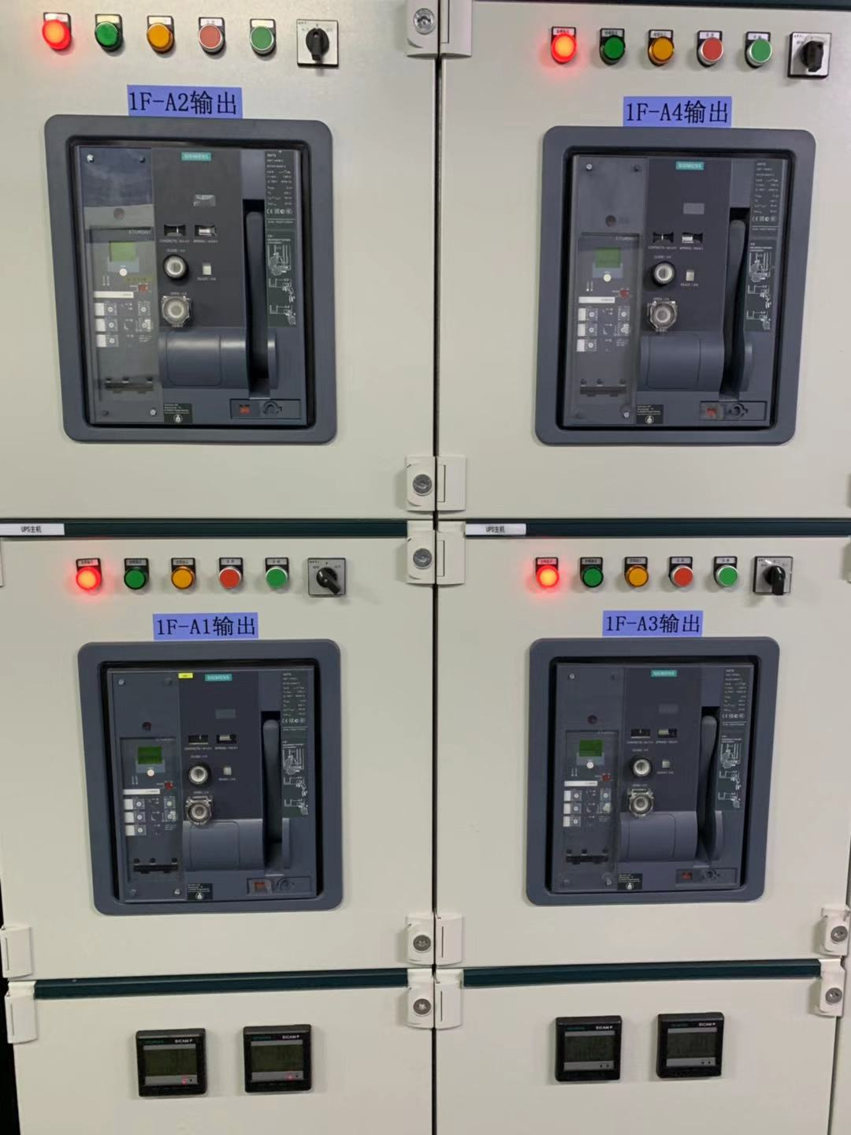
配电柜-年度保养维护
年度检测维护（开关组件维护）
序号 | 操作内容
1 | 对塑壳断路器供电间隔进行年度保养维护。

Slide 28
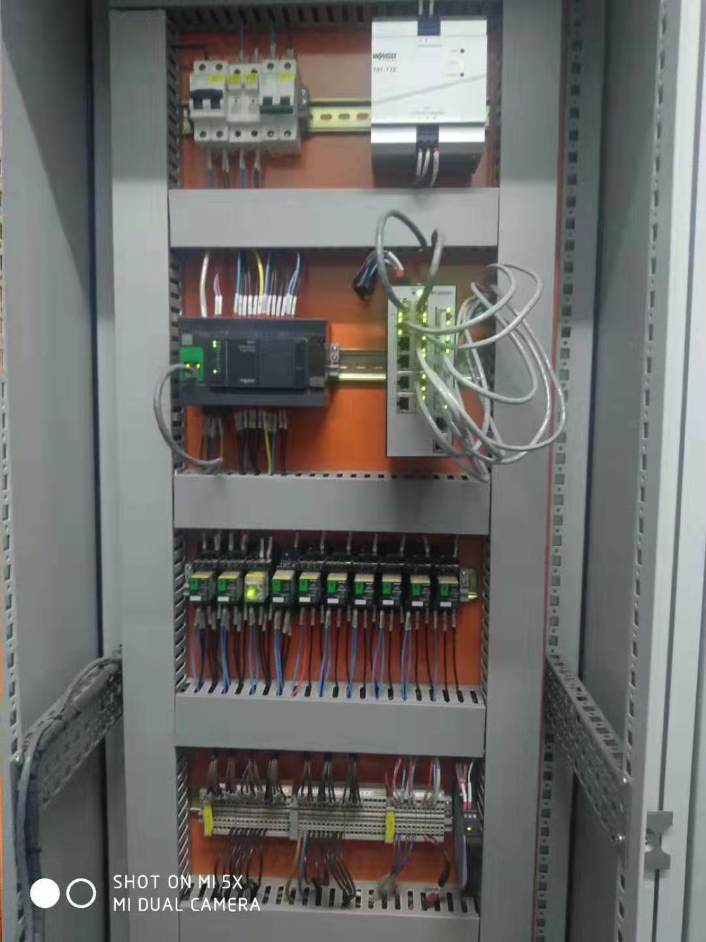
配电柜-年度保养维护
年度检测维护（设备卫生清洁）
序号 | 操作内容
1 | 使用吸尘器、毛刷等专业工具对配电柜卫生进行清洁；
2 | 使用干抹布、毛刷等专业工具对开关、互感器、避雷器及二次接线端子表面卫生进行清洁；
3 | 维护测试完毕，回收清点工具，关闭柜门。
4 | 恢复设备标准运行状态；
5 | 拆除安全措施，清理现场；
6 | 维护作业完毕。

